Slide 1
Vision du produit
  Vision de votre produit
  Un site qui permet au grand public de partout le monde d'acheter des vêtements en ligne.
  Résumé et statistiques sur les fonctionnalités à couvrir (nombre par catégorie et total)
  État d'avancement (portée, coûts, délais, qualité, risques, etc.)
  Portée: On avait prévu entre 4 et 5 itérations, On en a réduit à 4 et on a déjà finalisé 3 itérations.
  User Story pris en compte 7 E (31 pts), 2 I (5 pts),1S(2 pts);
  User story restant: 2S (4 pts). NB: 38 pts/42 pts
  Intervalle de couts prévus: [3750, 4375]
Catégorie (user story) | Quantité | Points
Essentiel | 7 | 31
Important | 2 | 5
Souhaitable | 3 | 6
Total | 12 | 42
 | Prévus | Réel/estimé | Écart | Notes
Démarrage (2 sprints) | 1250 | 1250 | 0
Sprint 1 | 625 | 1000 | 375 | 1 menbre du groupe absent+ 1 itération supplémentaire
Sprint 2 | 625 | 625 | 0
Sprint 3 | 625 | 625 | 0
Reste (sprint 4) | 625 | 0 | -625 | Demandé par le PO
Total | 3 750 | 3 500 | -250
Notes:
Liste des User Story pris en compte:
-Ajouter vetement au panier
-Créer page d accueil
-Authentifiier
-Modifier panier
-Commander vetement en ligne
-Consulter catalogue
-Créer compte client
Payer commande en ligne
Contactez nous
Annuler une commande
User Story restant:
-Afficher produits vendus
-Expédier facture par cour
NB (Portée) on a pris en compte38 pts sur 42 pts.

Slide 2
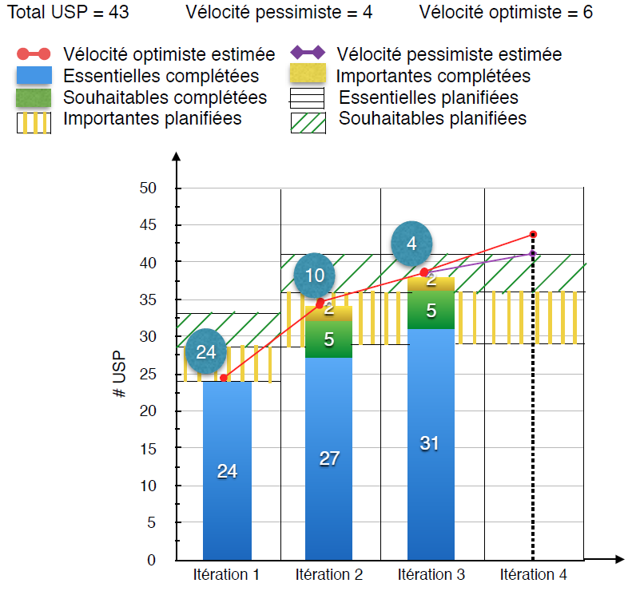
Risques/faits saillants/Obstacles
  Qualité: Les User Story planifiés sont tous à l’ état TERMINÉ
  Risques: Absence d'un membre
  Faits saillants
  - Ajout d‘un nouveau sprint; Le membre tombé malade a rejoint l‘équipe; Des User Story ont été ajoutés dans le Carnet de Produit; on a gagné 15 points (23 prévus: 38 réalisés)
  Obstacles méritant d'être portés à l'attention de la direction
  Insuffisance des matériels de travail
  Projection de coûts et durée à partir des réalisations faites à date
  Plan de livraison
Notes:
Plan de gestion des risques: heures supplémentaires pour les membres

Slide 3
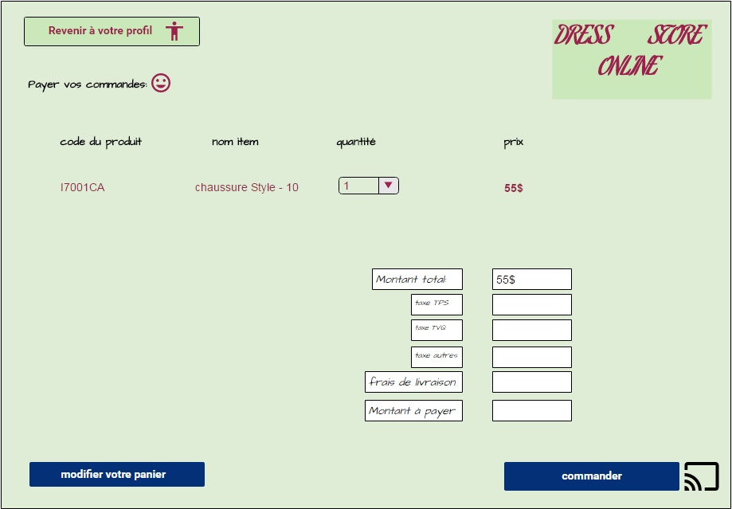
Interface: Commander en ligne
  Un User Story et sa maquette réalisée.
  User Story: Commander produit en ligne

Slide 4
Rapport de rétrospective
Rapport de rétrospective avec les mêmes paramètres que les précédents.
Bons coups:
Communication et collaboration entre les membres de l'équipe
Moins bon coût à améliorer:
Mieux gérer le temps
Plan d’action:
Mieux planifier la durée des tâches

